Slide 1
Социальная ситуация развития
Лекция по дисциплине «Психология»

Slide 2

Социальное развитие

Slide 3
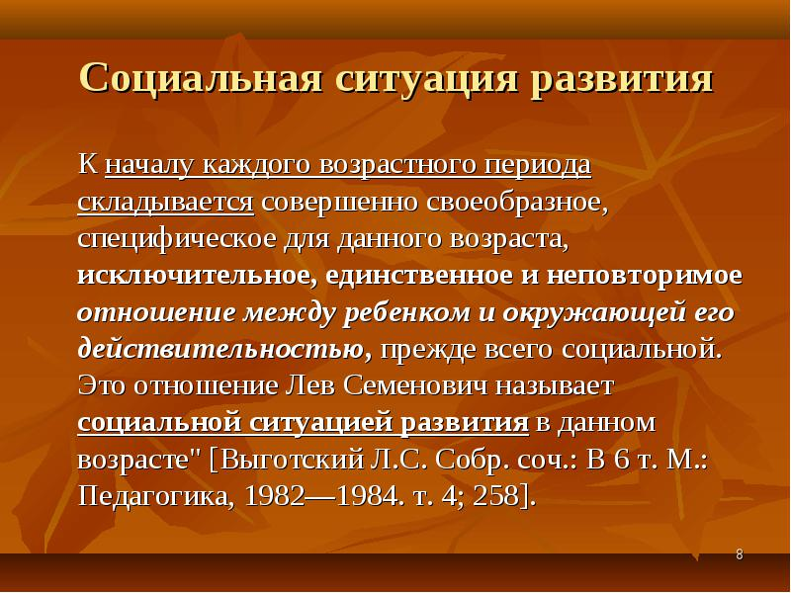

Slide 4
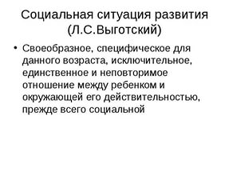

Slide 5
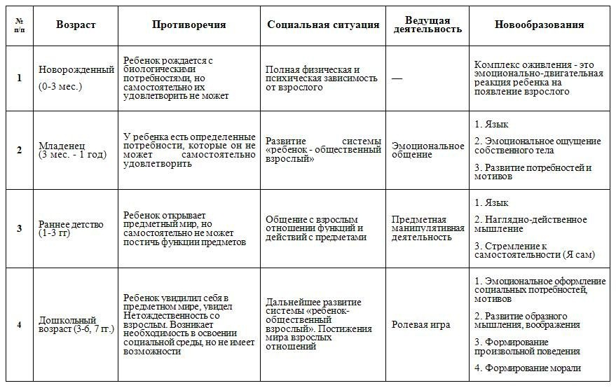

Slide 6
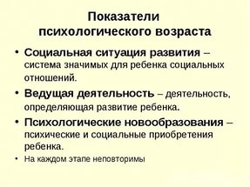
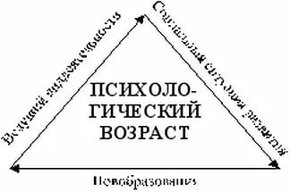
Возраст и социальная ситуация развития

Slide 7
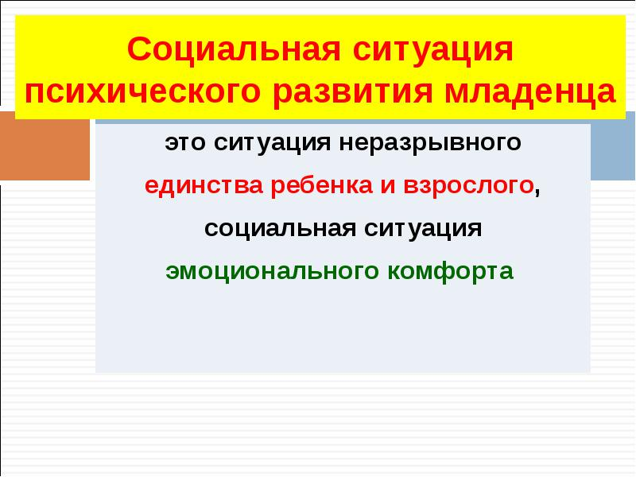

Slide 8
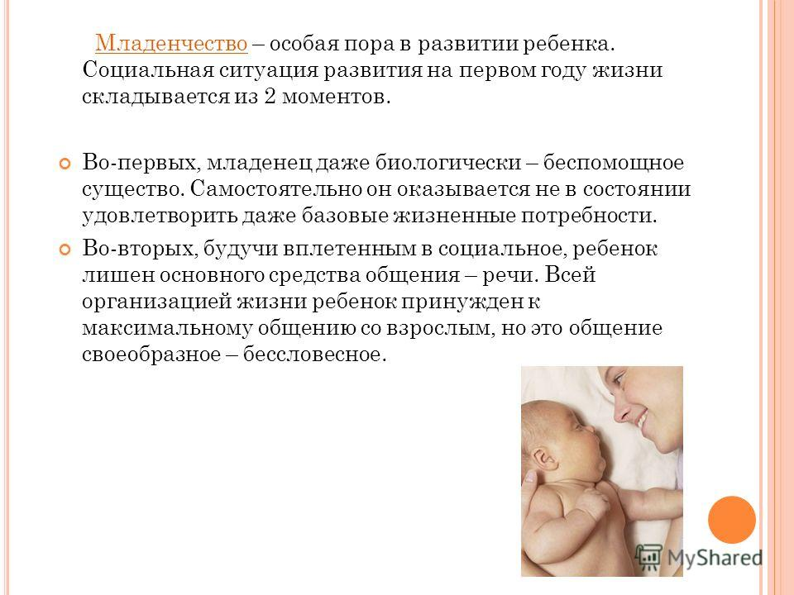
ССР младенца

Slide 9
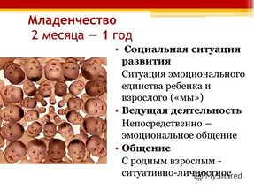

Slide 10
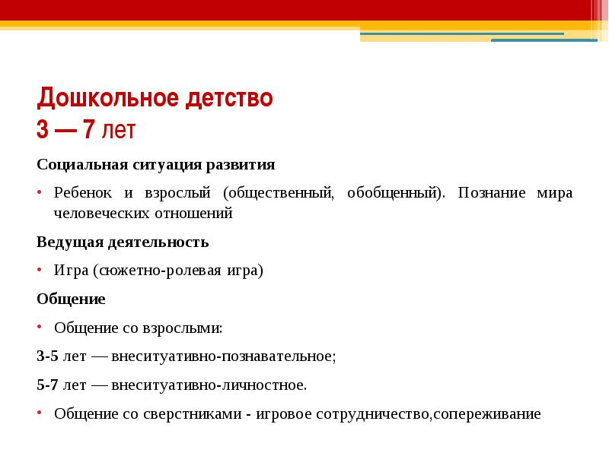

Slide 11
Младший школьный возраст
Ведущая деятельность – учебная
Новый распорядок дня
Новая общественная роль – школьник
Центральное место в системе отношений занимает система «ребенок – учитель».

Slide 12


Slide 13
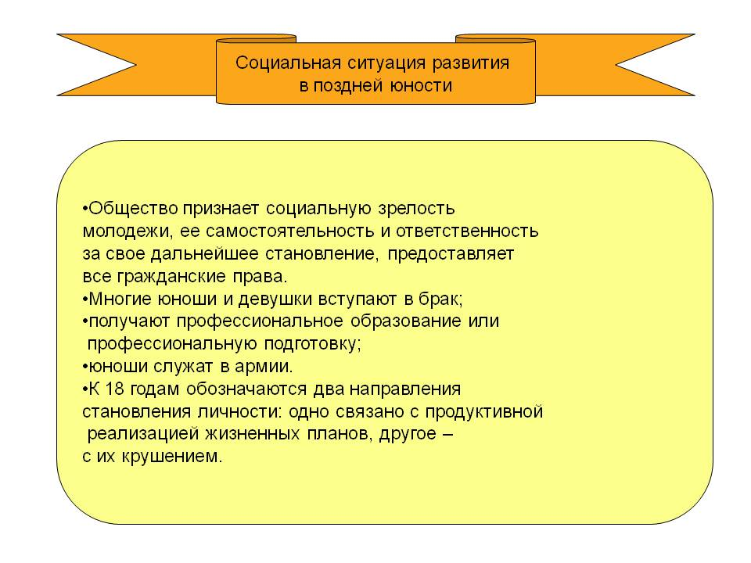

Slide 14


